Slide 1


Slide 2

Khởi động

Slide 3
TRÒ CHƠI CHUYỀN THƯ

Slide 4


Slide 6
Khám phá

Slide 7
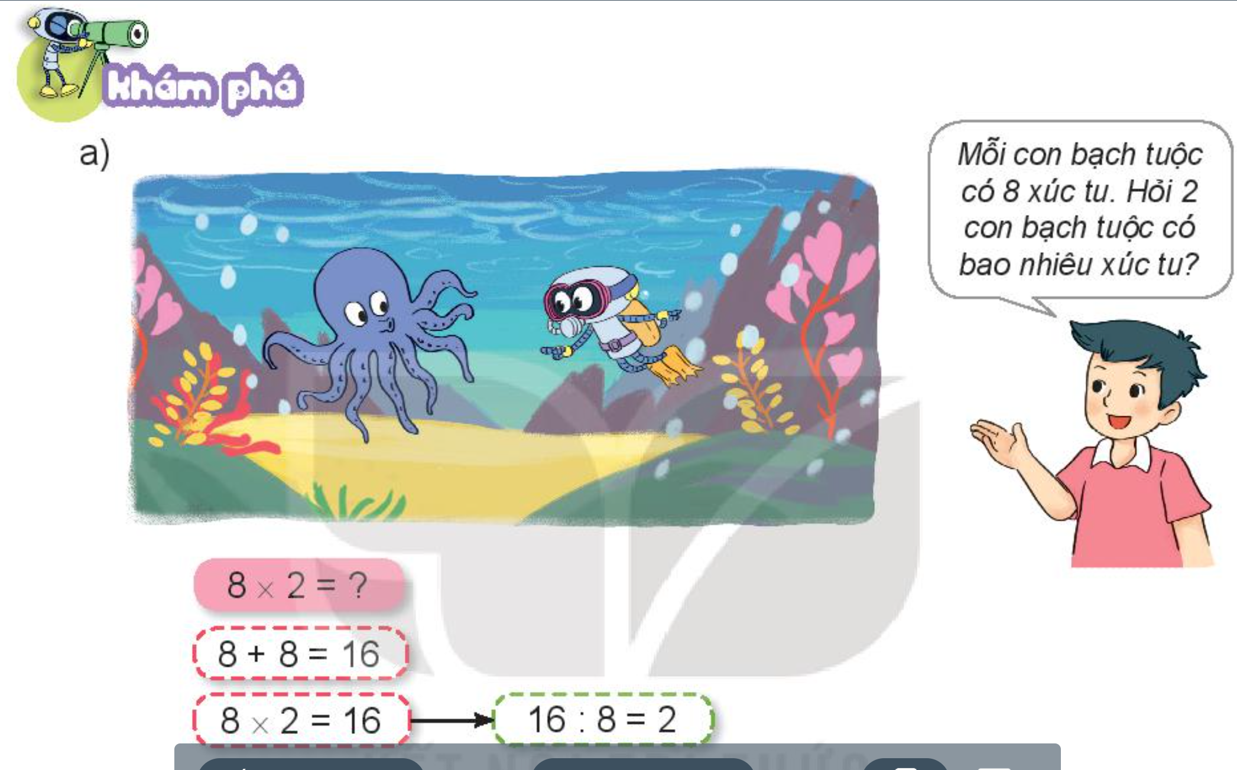

Slide 9

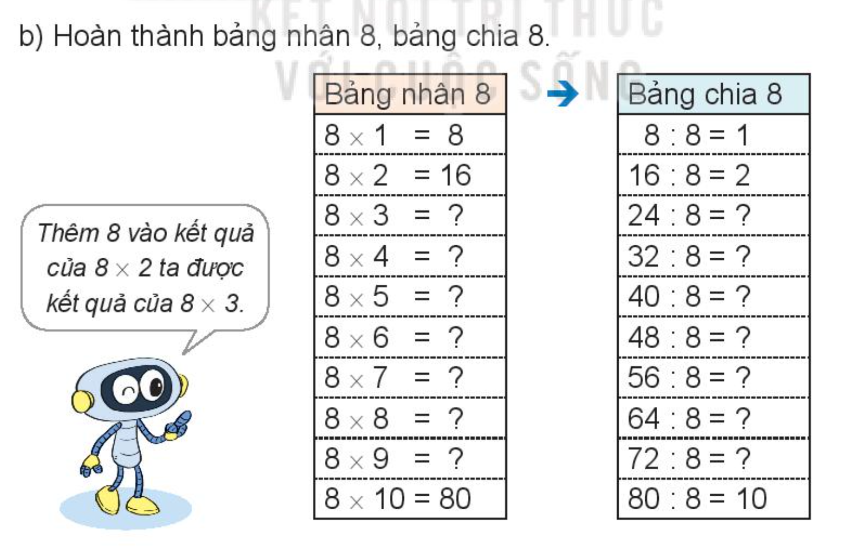
a, Hoàn thành bảng nhân 8, bảng chia 8
24
3
32
4
40
5
48
6
56
7
64
8
72
9

Slide 10










Thử tài trí nhớ
Bảng nhân 8
8 x 1 = 8 | 8 x 6 = 48
8 x 2 = 16 | 8 x 7 = 56
8 x 3 = 24 | 8 x 8 = 64
8 x 4 = 32 | 8 x 9 = 72
8 x 5 = 40 | 8 x 10 = 80
Bảng chia 8
8 : 8 = 1 | 48 : 8 = 6
16 : 8 = 2 | 56 : 8 = 7
24 : 8 = 3 | 64 : 8 = 8
32 : 8 = 4 | 72 : 8 = 9
40 : 8 = 5 | 80 : 8 = 10
Giới thiệu
Khám phá
Hoạt động

Slide 11
Hoạt động

Slide 13

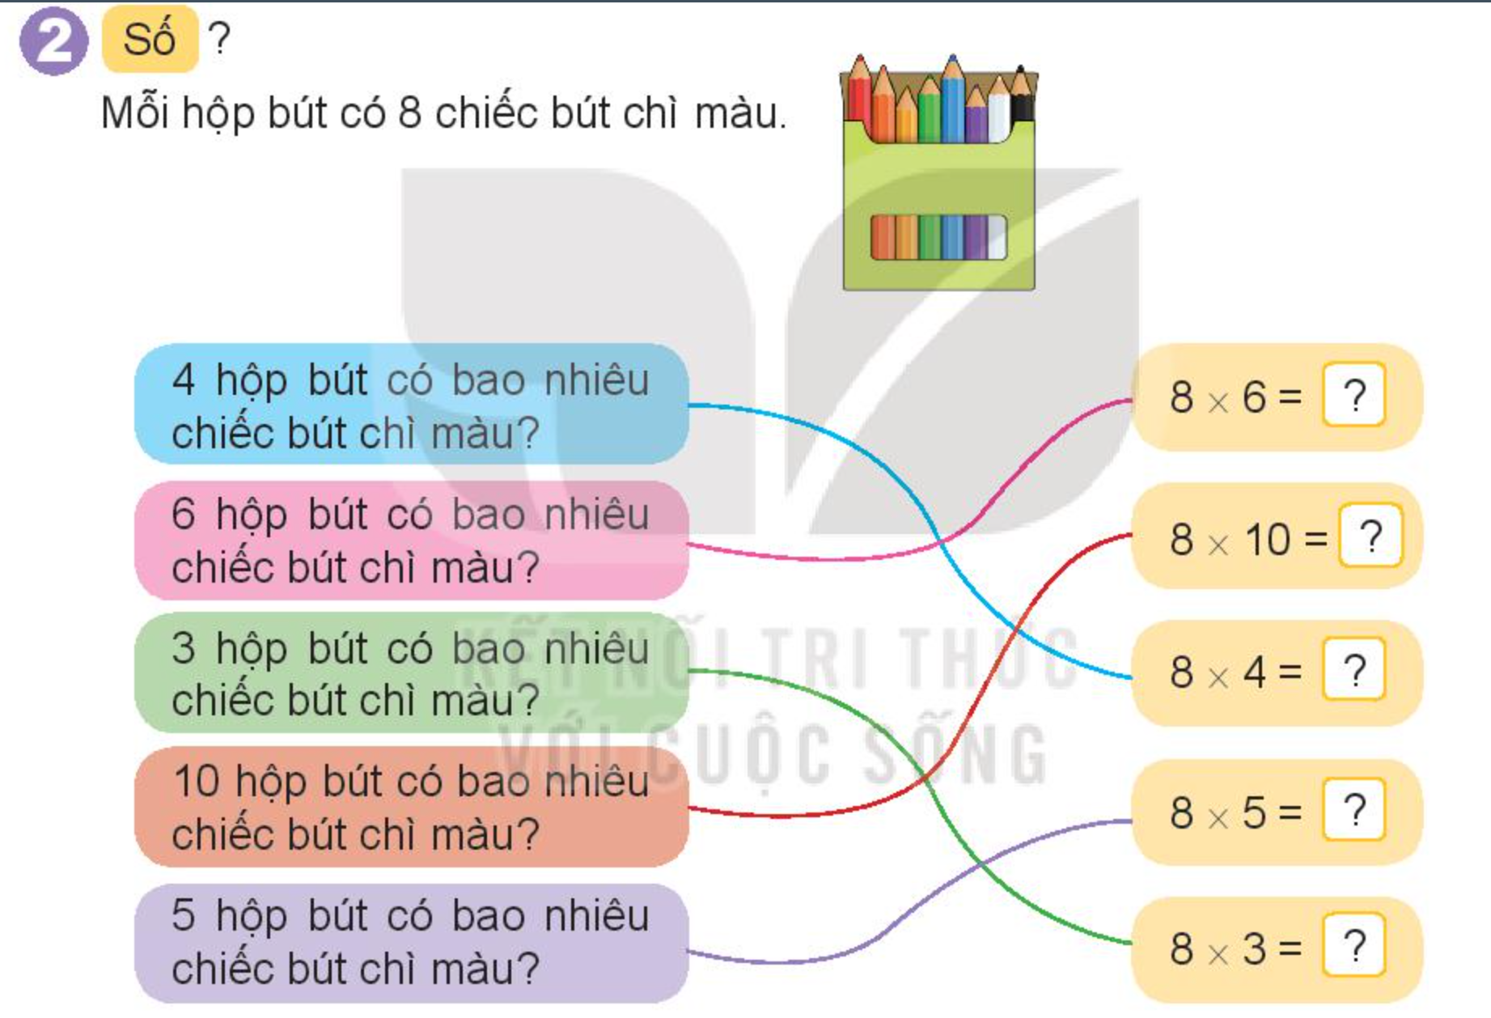

Slide 15




RUNG CHUÔNG VÀNG

Slide 16




Câu 1
Kết quả của phép tính 8 x 6 =?
A
48
B
14
C
30
0
1
2
3
4
5
Thời gian

Slide 17
Câu 2
Kết quả của phép tính: 64 : 8 = ?
A
6
B
8
C
10
0
1
2
3
4
5
Thời gian

Slide 18
Câu 3
Số ? 8 x … = 56
A
7
B
8
C
9
0
1
2
3
4
5
Thời gian

Slide 19
Câu 4
Một bàn có 2 học sinh. Vậy 8 bàn có … học sinh
A
16
B
18
C
20
0
1
2
3
4
5
Thời gian

Slide 20
Câu 5
Cô giáo có 40 quyển vở, cô thưởng đều cho 8 bạn học sinh. Vậy mỗi bạn học sinh được thưởng … quyển vở.
A
6
B
5
C
10
0
1
2
3
4
5
Thời gian

Slide 21

XIN CHÂN THÀNH CẢM ƠN
QUÝ THẦY CÔ GIÁO VÀ CÁC EM
Notes:
21

